Slide 1
プロジェクト演習 人狼ドッチ班
福本光重
松永一希

Slide 2
目次
人狼ドッチとは
人狼ドッチの特徴
人狼ドッチの役職
ゲームの流れ
簡略化されている部分

Slide 3
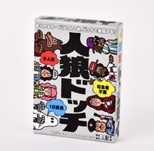
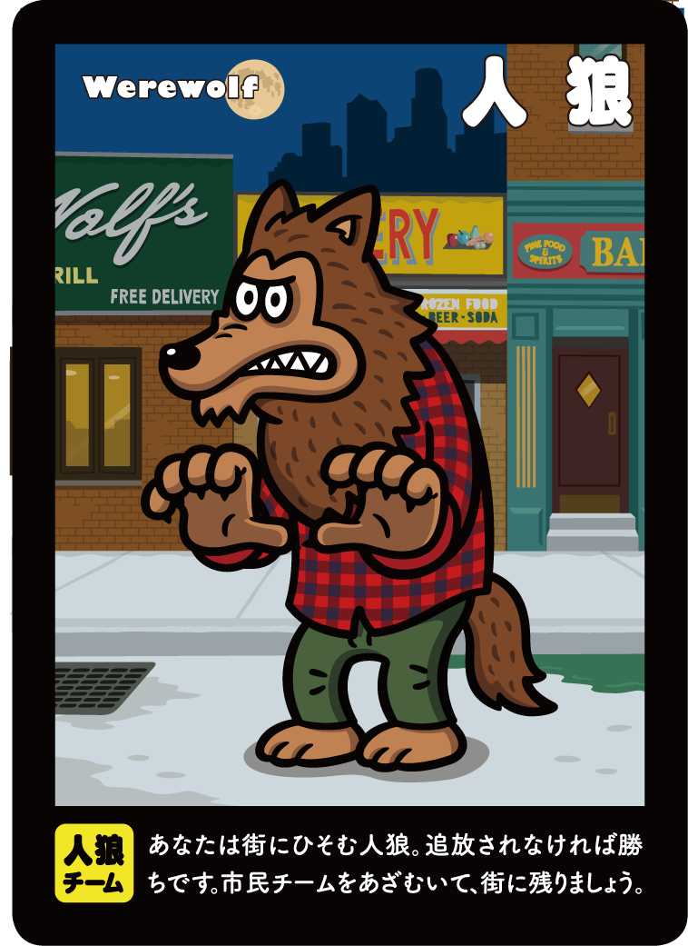
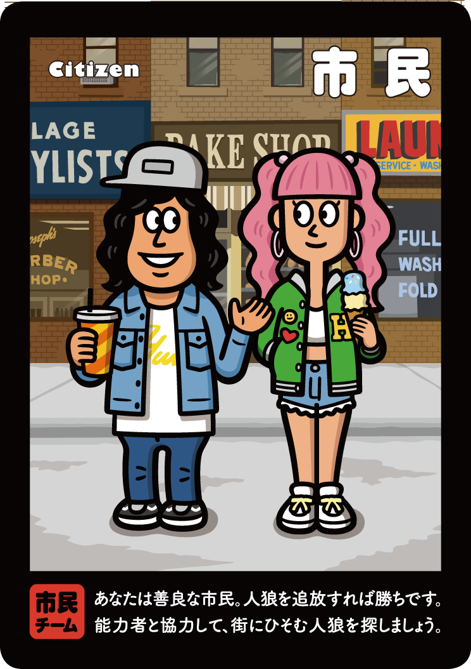
人狼ドッチとは
株式会社人狼監修
株式会社幻冬舎販売のカードゲーム

Slide 4
人狼ドッチの特徴
１人２つ配られる役職から、どちらか選んでプレイ！
4人〜6人で遊べて進行役（ゲームマスター）いらず！
ワンナイト（１夜）なので最速5分で終わるカジュアルな人狼ゲーム！
人狼ドッチオリジナルの役職多数！

Slide 5
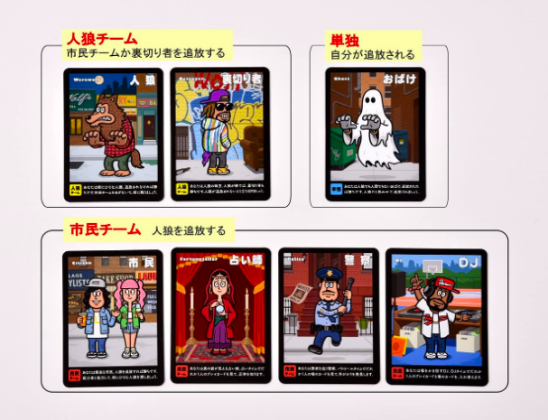
人狼ドッチの役職

Slide 6

ゲームの流れ(原作の４人ver）
・準備フェーズ
メインカード
１人２枚カード配布
2. 使いたい役職（メインカード）を手前に配置、使わない役職（サブカード）を奥に配置。
サブカード

Slide 7
ゲームの流れ(原作の４人ver）
・早朝のアクションのフェーズ
メインカード
メインカードに人狼を選んだ人は顔合わせを行う
2. メインカードに占い師を選んだ人は誰か1人のメインカードを確認する
サブカード

Slide 8
ゲームの流れ(原作の４人ver）
・議論
私が占い師だ
メインカード
３分間の議論を行う
市民側は人狼をあぶり出す
人狼側は人狼側と悟られないように
サブカード
いや私が本物の占い師だ

Slide 9
ゲームの流れ(原作の４人ver）
・夜のアクションのフェーズ
メインカード
メインカードに警察を選んだ人は誰かのサブカードを確認する
メインカードにDJを選んだ人は誰かのメインカードとサブカードを入れ替える
サブカード

Slide 10
ゲームの流れ(原作の４人ver）
彼のサブカードは〇〇だ
・議論
メインカード
最後の議論を３分間行う。
議論終了後は投票を行う
サブカード
彼の役職を入れ替えた

Slide 11
ゲームの流れ(原作の４人ver）
・投票
メインカード
追放すべきだと思う人を指差す
人狼が追放→市民側の勝利
市民側が追放→人狼側の勝利
おばけが追放→おばけの勝利
サブカード

Slide 12



ゲームの流れ（スマホ版の４人ver）
・準備フェーズ
プレイヤー人数の入力
プレイヤー名の入力
3. 1人づつスマホを回してメインカードとサブカードを選択する
あなたの役職は
メインカードを選んでください
このプレイヤーに端末を渡してください
人狼
あなたは街に潜む人狼。追放されなければ〜
市民
あなたは善良な市民。
人狼を追放すれば〜
人狼
人狼
OK
プレイヤー１
Enter
市民
OK
OK
市民
OK

Slide 13
ゲームの流れ（スマホ版の４人ver）
・早朝のアクションのフェーズ
1. 1人づつスマホを回して人狼と占い師はアクションを行う。
2. それ以外の役職は再度自分の役職の確認を行う。
人狼
占い師
あなたの役職は
誰か１人のメインカードを確認できます
このプレイヤーに端末を渡してください
メインカードに人狼を選んだのは
プレイヤー１（自分）
プレイヤー２
プレイヤー１
人狼
プレイヤー２
プレイヤー１
プレイヤー３
Enter
市民
OK
OK

Slide 14
ゲームの流れ（スマホ版の４人ver）
・議論
リアルの会話で議論を行う。
議論を円滑に行うため、カードを表示する
プラスとマイナスボタンを押して1分ずつ変更できる
TIME
００：００
プレイヤー１
プレイヤー２
裏
裏
裏
裏
メイン サブ
メイン サブ
プレイヤー３
プレイヤー４
裏
裏
裏
裏
メイン サブ
メイン サブ
FINISH

Slide 15

ゲームの流れ（スマホ版の４人ver）
・夜のアクションのフェーズ
1. メインカードに警察を選んだ人は、スマホを操作してアクションを行う。
2. メインカードにDJを選んだ人は、スマホを操作してアクションを行う。
警察
DJ
誰か１人のサブカードを確認できます
プレイヤー１のサブカードは
誰か１人のメインカードとサブカードを入れ替えます。
プレイヤー１
プレイヤー１のメインカードとサブカードを入れ替えました。
プレイヤー１
プレイヤー２
プレイヤー２
おばけ
プレイヤー３
プレイヤー３
残り○秒
残り○秒
残り１５秒
残り１５秒

Slide 16
ゲームの流れ（スマホ版の４人ver）
・議論
リアルの会話で議論を行う。
議論を円滑に行うため、カードを表示する
プラスとマイナスボタンを押して1分ずつ変更できる
TIME
００：００
プレイヤー１
プレイヤー２
裏
裏
裏
裏
メイン サブ
メイン サブ
プレイヤー３
プレイヤー４
裏
裏
裏
裏
メイン サブ
メイン サブ
FINISH

Slide 17
ゲームの流れ（スマホ版の４人ver）
・投票
1人づつスマホを回して投票を行う。
データとしては、非投票者のデータのみ保持すればよい
追放者が決まれば、結果を表示して、ゲーム終了
プレイヤー１の投票
市民チームor人狼チームorおばけの勝利です。
プレイヤー１
投票
投票の結果、プレイヤー１が追放されました。
メイン サブ
プレイヤー２
投票
プレイヤー１
表
表
平和村
投票
プレイヤー２
表
表
OK
プレイヤー３
表
表
Home

